Slide 1

主日崇拜
10232016
我知道你的行為、勞碌、忍耐...
然而...我要責備你，就是你把起初的愛心離棄了... (啟示錄 2:2-5)
序樂：麥鳳玲 姊妹
安靜默禱
關閉手機

Slide 2

宣召
司會：陳 岩 弟兄

Slide 3
會眾唱詩
領詩：傅玉雲 姊妹

Slide 4

請翻開座位前的聖詩本
第 226 首
萬福恩源

Slide 5
請翻開座位前的聖詩本
第 255 首
懇求聖父來臨

Slide 6

荒涼悽慘，在曠野地方，
在悲傷中我多年遊蕩，
饑寒交迫又充滿驚慌，我要起來回家。
舉步回家，心靈滿憂傷，
再見父面，我何等渴望，
只望待我像奴僕一樣，我要起來回家。
回到我父的美家 (美家)
回到我父的美家，
我要起來回家 (回家)
回到我父的美家。
【浪子】 1/3

Slide 7
為何我在這裏等滅亡？
無人愛顧無人肯幫忙；
父家有蔭庇所糧滿倉，我要起來回家。
以往罪過，我深切痛悔，
再稱兒子，我實在不配，
望父赦免，接受我歸回，我要起來回家。
回到我父的美家 (美家)
回到我父的美家，
我要起來回家 (回家)
回到我父的美家。
【浪子】 2/3

Slide 8
以前我生命何等美好，
現在已失去一切財寶，
雖我走錯，心無限懊惱，我要起來回家。
微聲說道：「主愛永不改，
雖然你曾踐踏主慈愛。」
黑夜漸深，不要再等待，我要起來回家。
回到我父的美家 (美家)
回到我父的美家，
我要起來回家 (回家)
回到我父的美家。
【浪子】 3/3

Slide 9

聖靈如風，無所不在，
溫暖傷痛的心靈；
聖靈如火焰，降在我身上，
洗淨一切的不義；
聖靈如水，流進我心，
滿足飢渴的靈；
聖靈如鴿子，溫柔的聲音，
順服和愛的安慰。
【聖靈】 1/2

Slide 10
祢是訓誨師，改變我生命，
為罪我責備自己；
祢是保惠師，祢來引導我，
帶領我進入耶穌裡。
祢是訓誨師，改變我生命，
為義到父那裡去；
祢是保惠師，祢來引導我，
帶領我進入永生裡。
【聖靈】 2/2

Slide 11


我們是一粒粒麥子
2/2
請翻閱座位前的聖經
我聽主一次次呼召，今願跟隨我主的腳步，
使我不再完整如故，惟願生命在我有出路；
將我種下，直到復活的萌芽，
結成滿穗，一粒擴增百倍。
我聽主一次次呼召，今願跟隨我主的腳步，
使我不再完整如故，惟願生命在我有出路。
新約第 89 頁
路加福音 15:25-32

Slide 12

主日信息
10/23/2016
『兩類浪子』
(路 15:11-32)
薛忠勇 弟兄

Slide 13
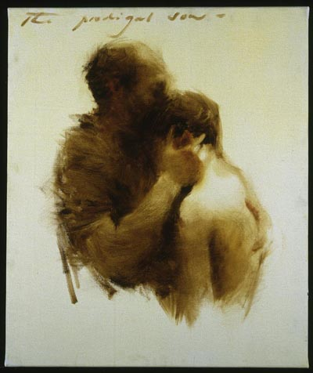
世上最精彩的短篇故事
是福音中的福音
～ 查爾士•迪更斯

Slide 14
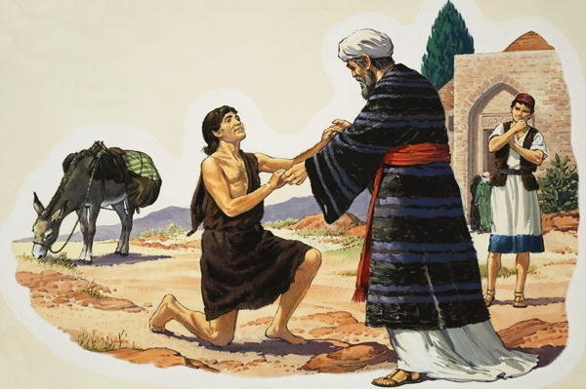
11-24節 小兒子的失落
25-32節 大兒子的失落
「遠方」的浪子
「家中」的浪子
稅吏
法利賽人

Slide 15
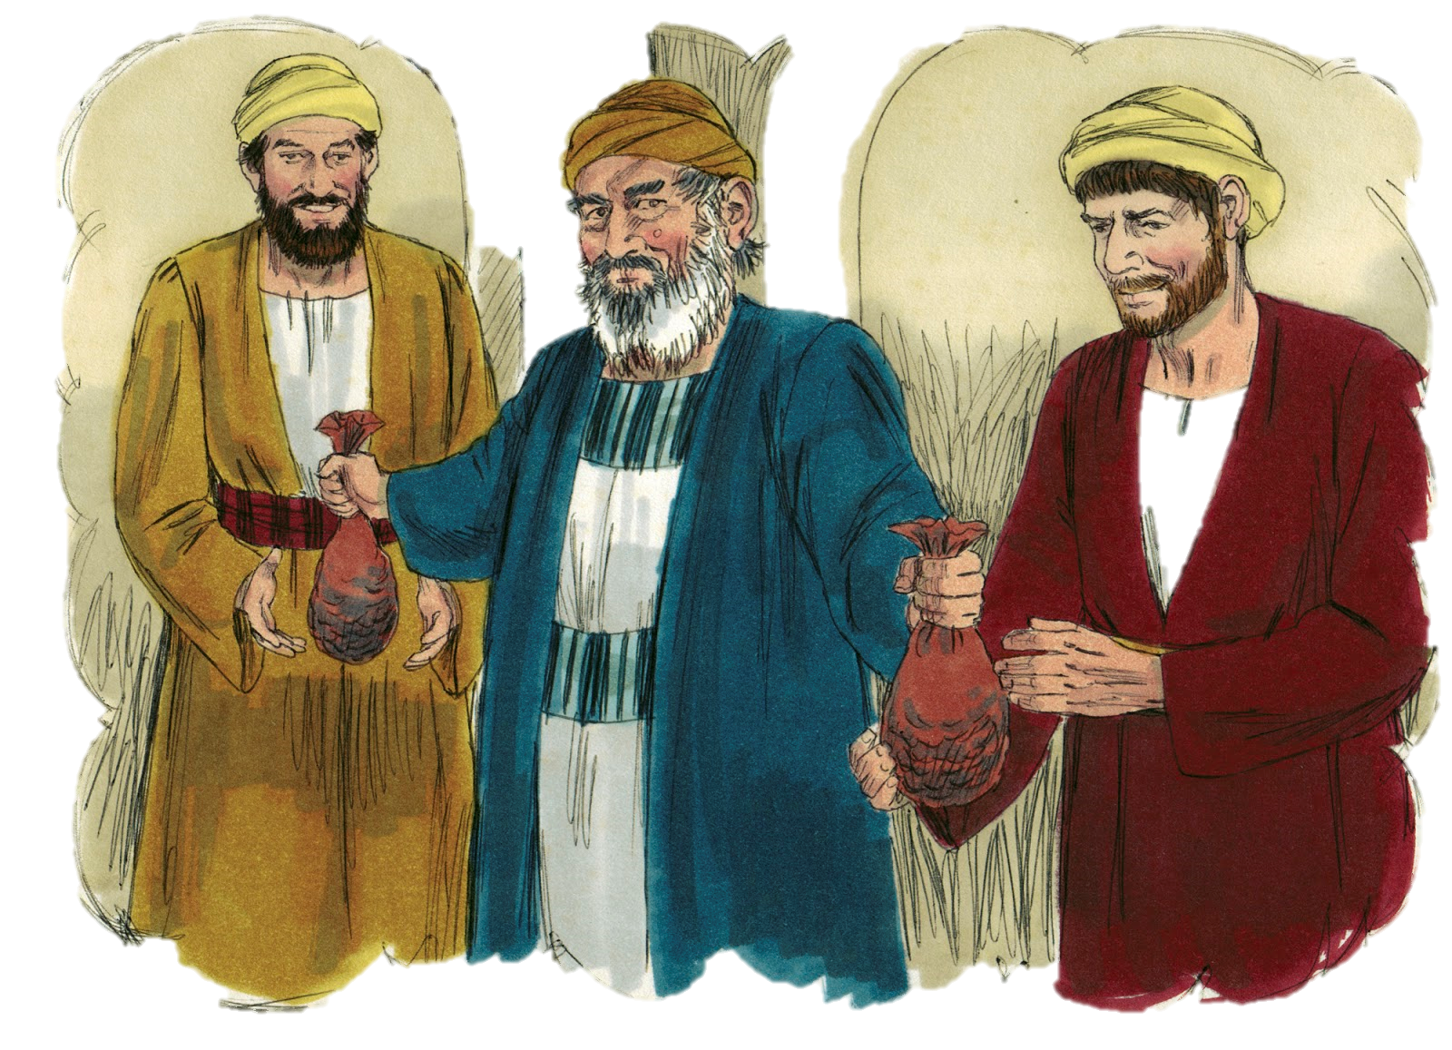
長子得雙份
幼子得一份
申命記 21:16-17

Slide 16




一. 小兒子 = 「遠方」的浪子
請把我「應得」的家業分給我 (12節)
I
Me
My
Mine

Slide 17

真正的自由不是無拘無束地做自己喜歡的事，
而是給自己機會成為「該成為」的人

Slide 18


Slide 19
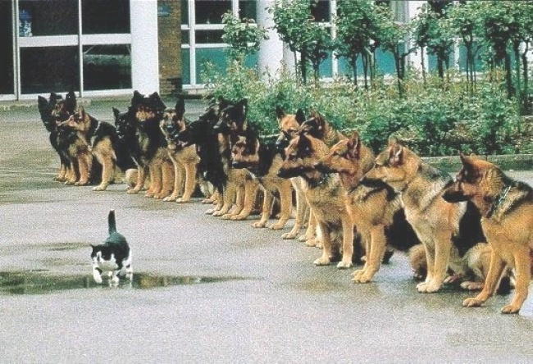
Self–discipline (自律)

Slide 20
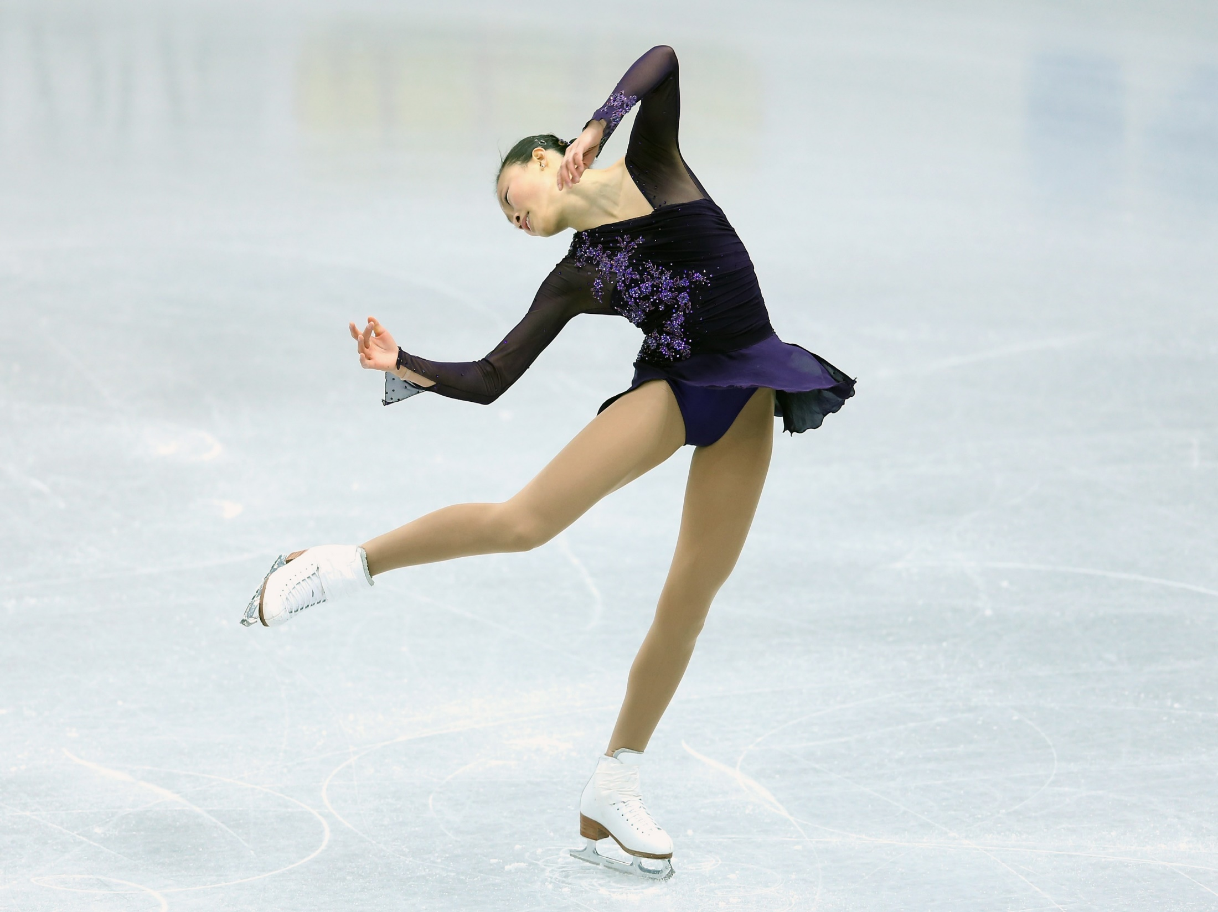

Slide 21
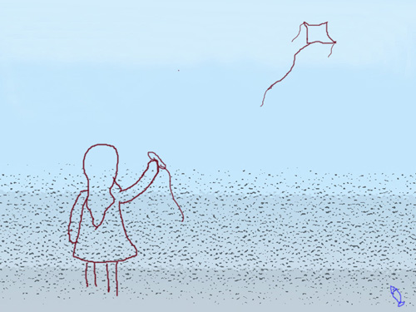
斷線風箏

Slide 22


Slide 23
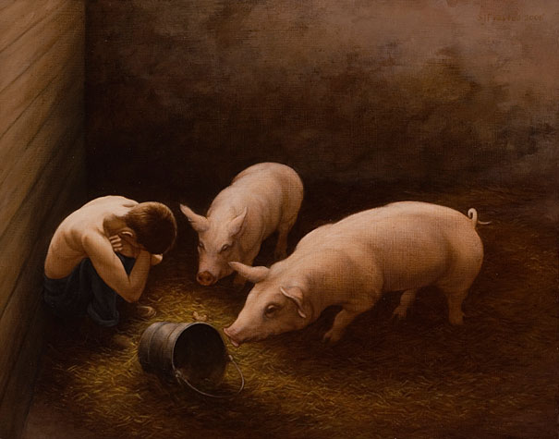
我要起來到我父親那裡去! (18節)

Slide 24
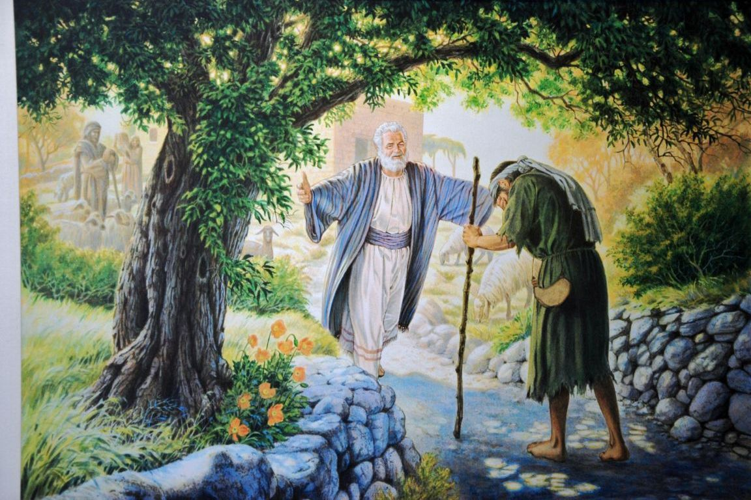
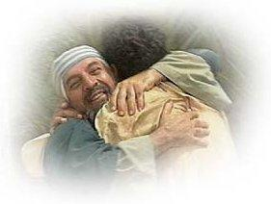

Slide 25

第一幕 Sick of Home
厭家
厭倦
想家
歸家
第二幕 Sick
第三幕 Home Sick
第四幕 Home

Slide 26
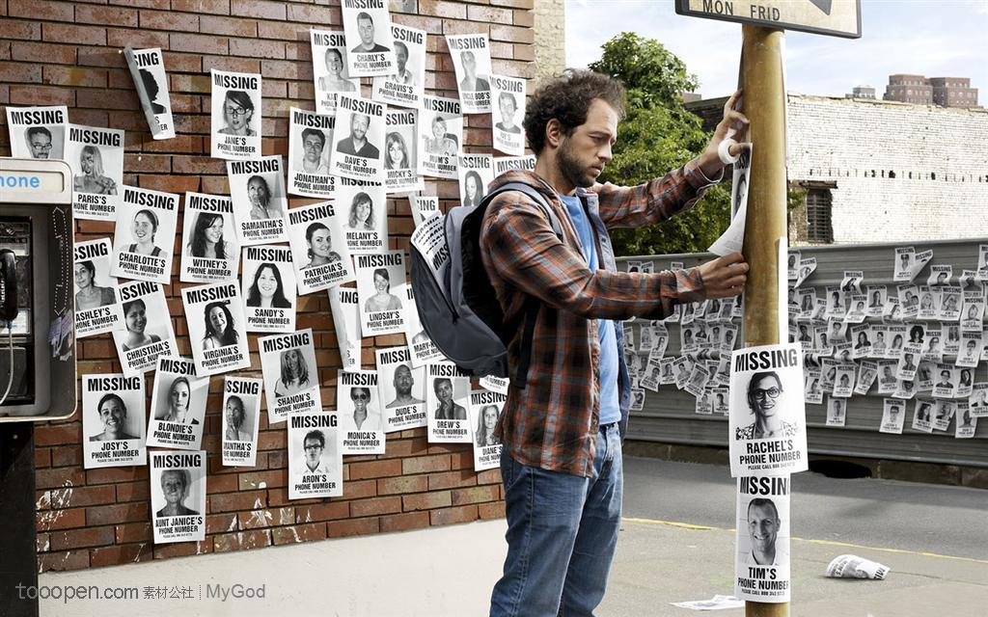
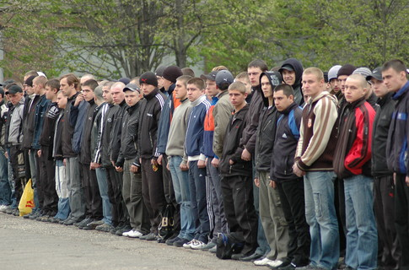
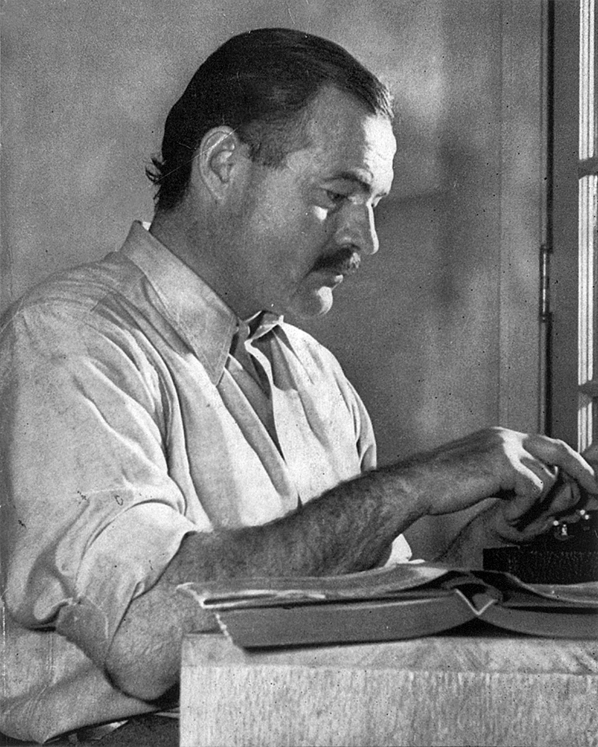
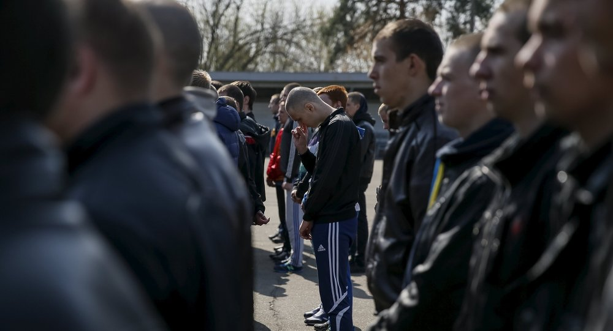
Ernest Hemingway
親愛的 Paco，明天中午請到報社...
我原諒你的一切，我愛你！ ～父親

Slide 27

我們都如羊走迷，各人偏行己路 (賽 53:6)

Slide 28
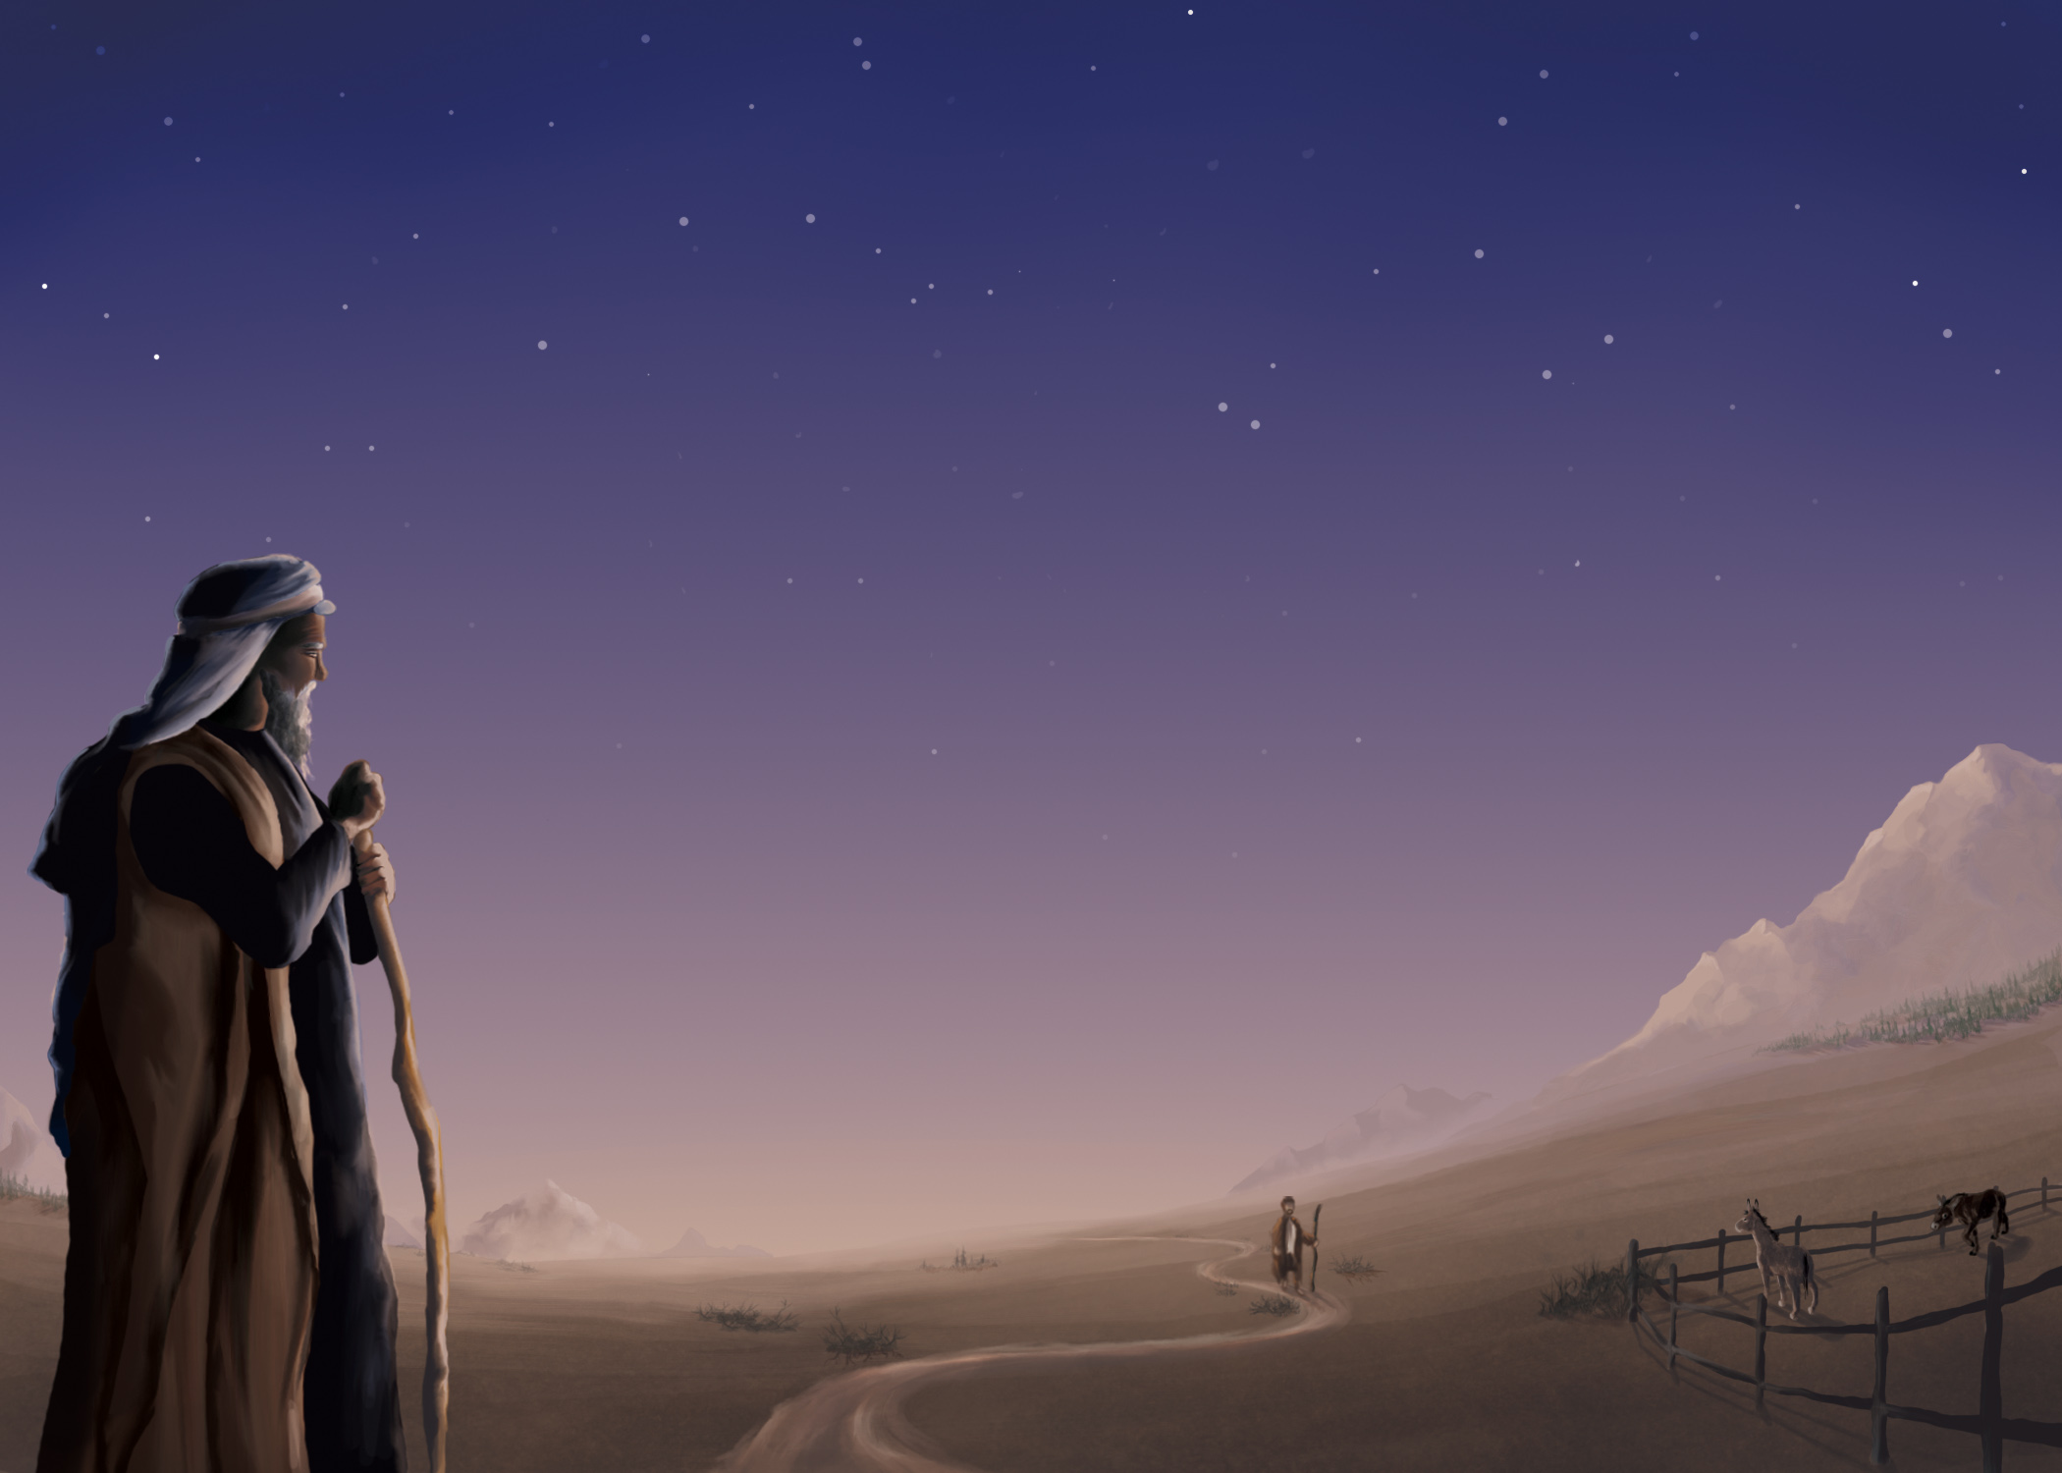
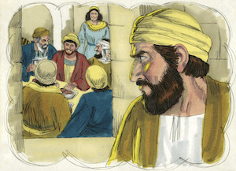
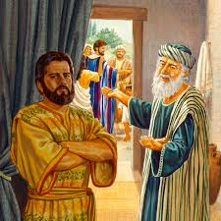
二. 大兒子
= 「家中」的浪子
小兒子 = 「空間」的浪子
大兒子 = 「時間」的浪子
「用嘴唇尊敬我，心卻遠離我」 (賽 29:13)
另類浪子

Slide 29

二. 大兒子 = 「家中」的浪子
A.忠心服事卻沒有喜樂
B.是孝子卻不體貼父親
C.自以為義、忿忿不平

Slide 30
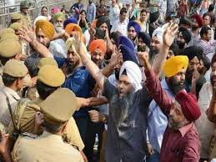
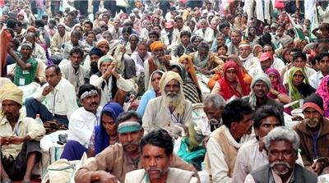
我們的糞便
比他們的
糞便更好！

Slide 31
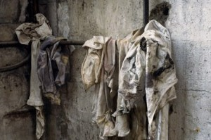
我們都像不潔淨的人；
所有的義都像污穢的衣服 (賽 64:6)

Slide 32



Slide 33

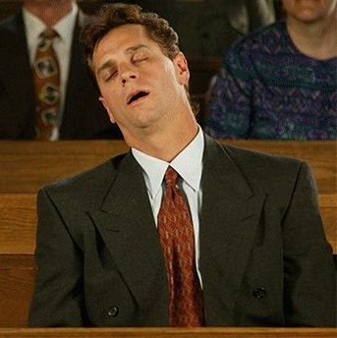
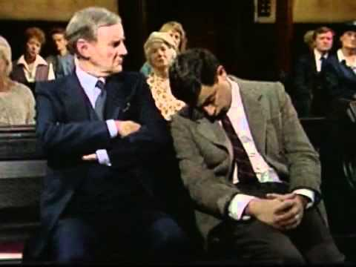
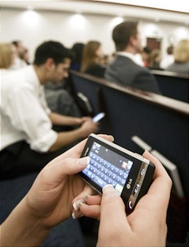
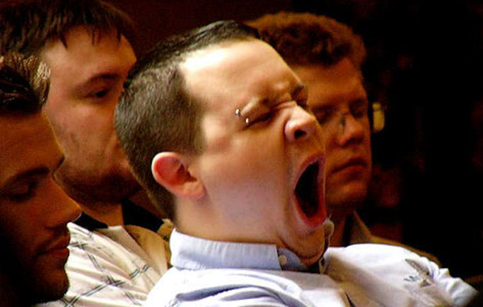

Slide 34
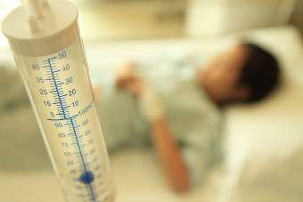
屬靈植物人

Slide 35

石頭雖在水裡，水卻不在石頭裡
同樣，我們可以在教會裡面，
而基督卻未必在我們裡面。

Slide 36
兩類浪子
小兒子
大兒子
遠方的浪子
家中的浪子
迷失在私慾中
迷失在自義中
需要父親赦免
需要父親勸勉
悔改回到家中
生氣不肯回來
我得罪了父親
父親得罪了我

Slide 37
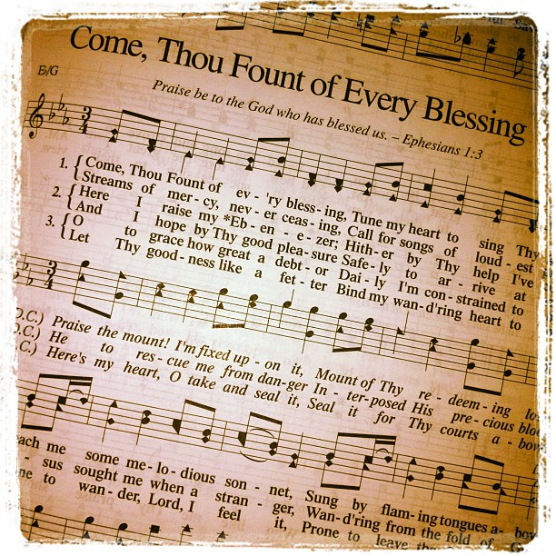
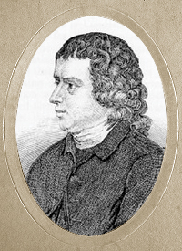
Robert Robinson
(1735 – 1790)
我曾漂流迷失正路，主用大愛尋找我...

Slide 38

每日主賜恩典無限，負主恩債有萬千；
願主恩典如鍊牽連，繫我心在主身邊。
我深知道我心易變，常離主愛行己路，
今將身心完全奉獻，從今以後永屬主。

Slide 39

奉獻禱告
楊尊德 弟兄

Slide 40

迎新及報告
陳 岩 弟兄

Slide 41
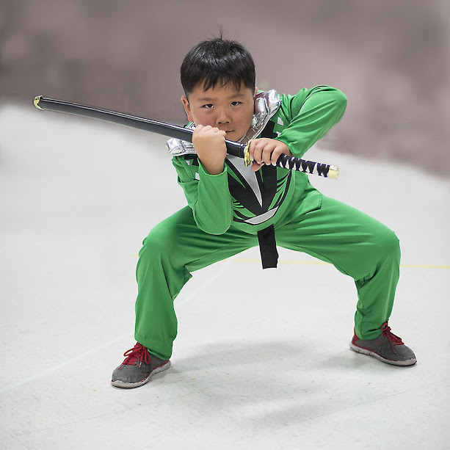
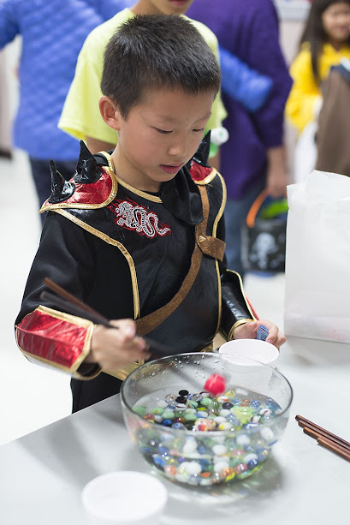
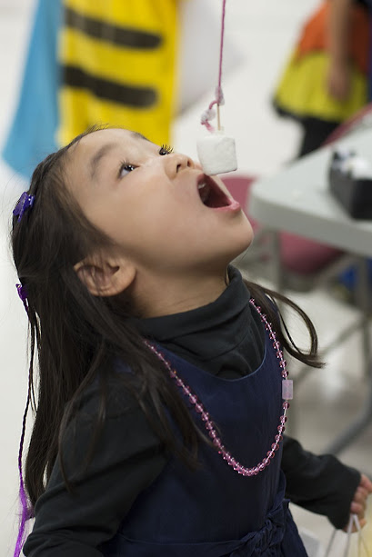
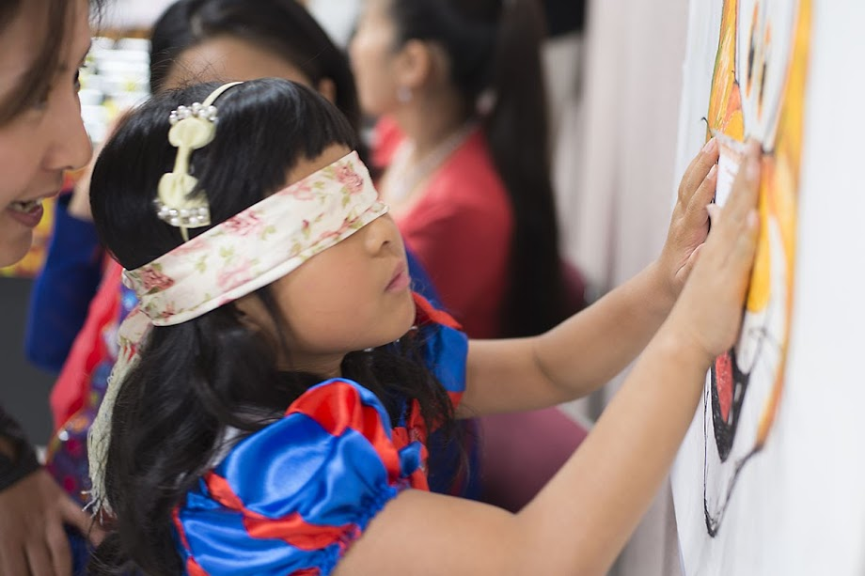
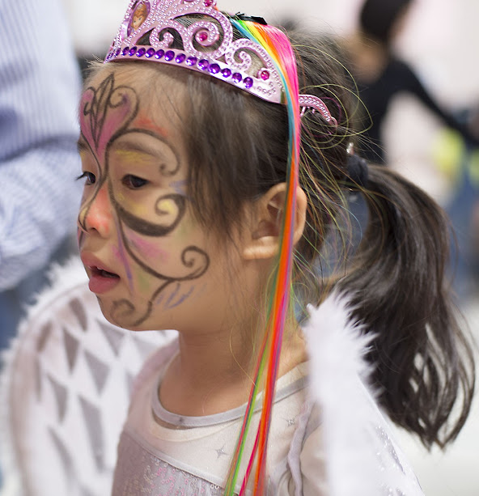

10/28 (週五)
8 PM
Home Groups 聯合於教會

Slide 42



失 物認領
明天將全捐到 Goodwill

Slide 43


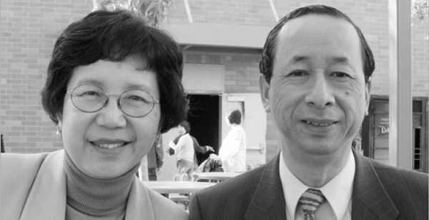

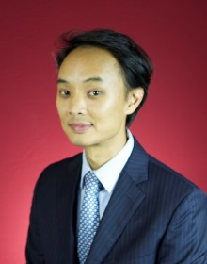
更
新
聯合
感恩節退修會
11月24-26日
Alliance Redwoods Conference Ground
與
復
興
請向劉廣立報名
11/13截止
蘇文峰牧師夫婦
英語講員：
David Huynh

Slide 44



《還貸及維修計劃》
神能照著運行在我們心裡的大力
充充足足的成就一切，
超過我們所求所想的。
2016
目標
12.4萬
累積
以弗所書三章二十節
*建堂還貸尚需113萬

Slide 45
祝福
薛忠勇 弟兄

Slide 46
願神保守你的心懷意念
主日崇拜
10232016
殿樂：麥鳳玲 姊妹

